Slide 1
计算机应用基础
2024春导学方案
制作人：乔少华

Slide 2
目 录
一、课程性质
二、学习目标
三、学习内容
四、学习方法
五、考核方式
六、学习重点和难点
七、国开学习平台学习方法
八、历届试题解析

Slide 3
课程性质
“计算机应用基础”是国家开放大学各专业统设选修的公共基础课程。该课程旨在使学生了解当代计算机系统的基本概念，掌握微型计算机操作系统的基本使用方法，掌握文字编辑、电子表格、电子演示文稿、多媒体、网络与Internet等基本知识和基本操作技能，了解信息安全的基础知识，为后续运用计算机进行学习和工作打下基础。
本课程课内学时为72学时，4学分。

Slide 4
学习目标
通过本课程的学习，希望您能够：
1、了解当代计算机系统的基本概念
2、掌握微型计算机操作系统的基本使用方法
3、了解并掌握文字编辑、电子表格、电子演示文稿、网络使用、多媒体等软件的基本知识和操作技能
4、了解信息安全的知识

Slide 5
学习内容

Slide 6
课程学习方法
本课程共7章，建议按照“导学—知识学习—专题活动—本章小结（本章自测）—拓展学习”的循序渐进完成课程学习。
（1）导学：了解课程的学习内容、重难点和学习任务；
（2）知识学习：跟着老师学各章的重难点知识。及时完成“边学边练”（不计入最终考核成绩），即时检测学习效果；
（3）专题活动：参与实践任务或案例讨论，将所学理论更好的应用于实践；
（4）本章小结：按知识体系图归纳、回顾章内知识，通过测验及时检测学习效果；
（5）拓展学习：若学有余力，可以查看拓展资源，以开阔视野。

Slide 7
考核方式

Slide 8
形成性考核

Slide 9
终结性性考试

Slide 10
学习重点和难点
模块 1——计算机基础知识
模块 2 ——Windows 操作系统模块
模块3 ——计算机网络应用基础模块
模块4 ——Word 文字处理系统模块
模块 5 ——Excel 电子表格系统
模块 6 ——PowerPoint 电子演示文稿系统
模块 7 ——计算机安全
每一模块均包括教学内容、教学辅导、导学内容和上机实验指导四部分内容。

Slide 11
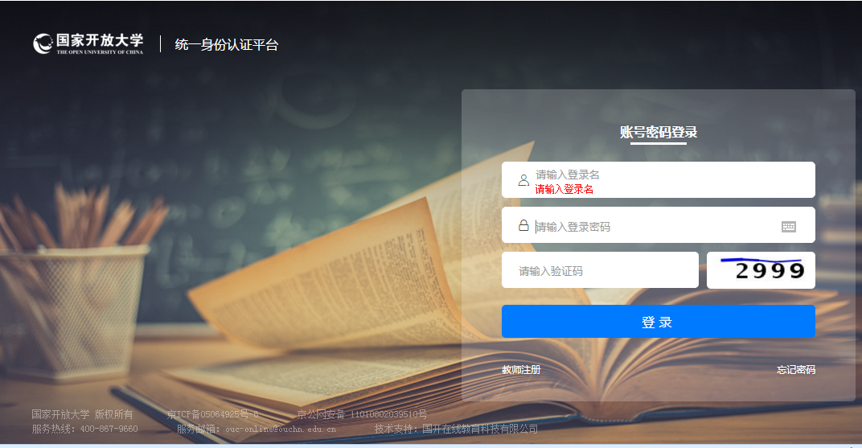
完成网上课程学习及形成性作业操作步骤: 第一步：在浏览器地址栏中输入网址：http://one.ouchn.cn/ ，在打开的学习网首页点击 右侧的“登录” 按钮。

Slide 12
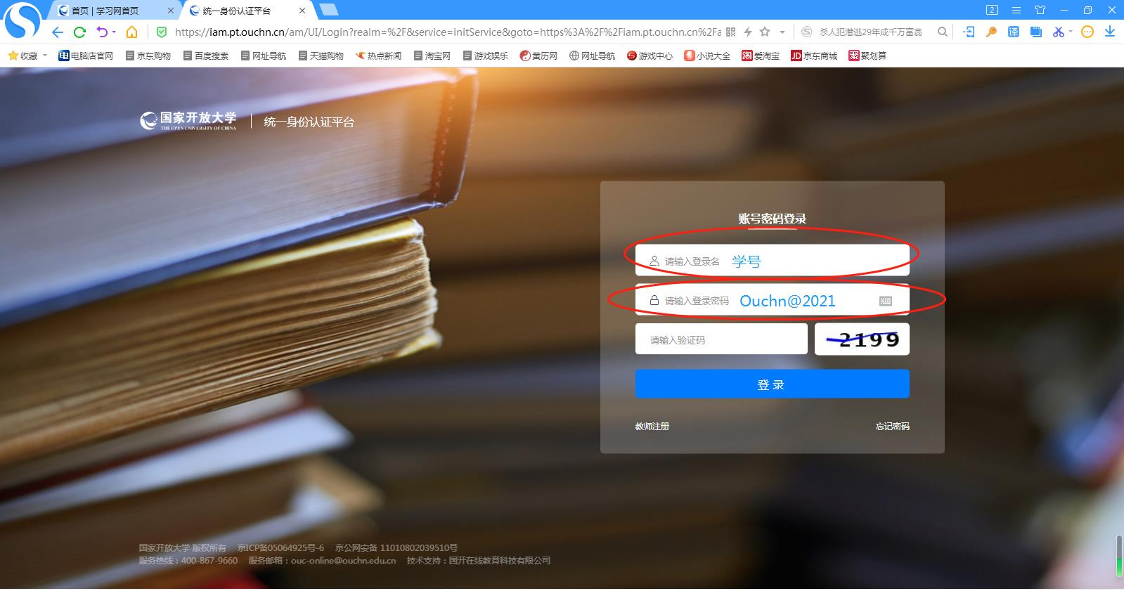
第二步：登录。学生在“登录”页面，输入用户名和密码，用户名是学生的学号，密码是Ouchn@八位出生年月日（注意：第一个字母是大写Ｏ），再输入验证码，即可登录学习网，进入学生空间。

Slide 13
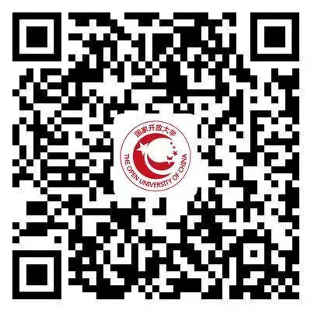
为了操作方便可以在手机上进行学习和答题，可以点击二维码下载安装下面APP进行操作。

Slide 14
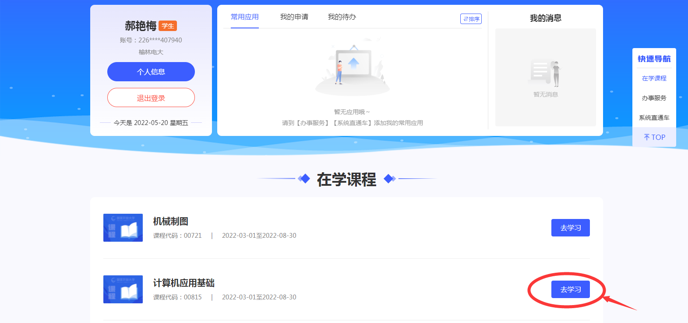
第四步：首先登录到学习页面，在学课程中选择《计算机应用基础》点击进入。

Slide 15
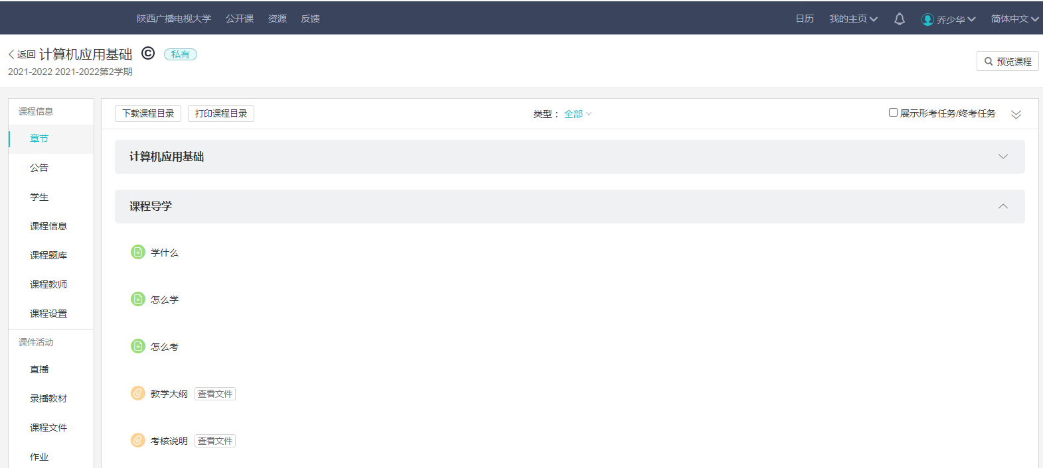
第五步：进入到课程学习主页

Slide 16
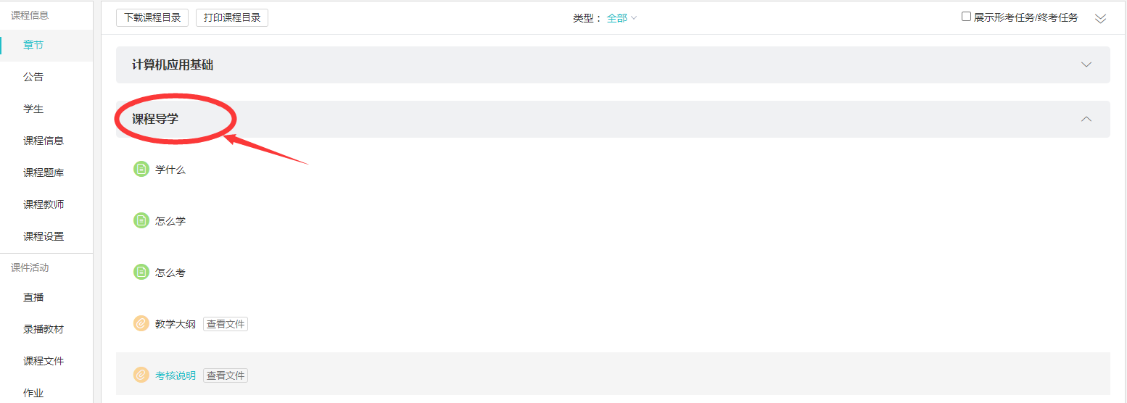
第五步：进入到课程学习主页，点击课程导学，查看课程导学。

Slide 17
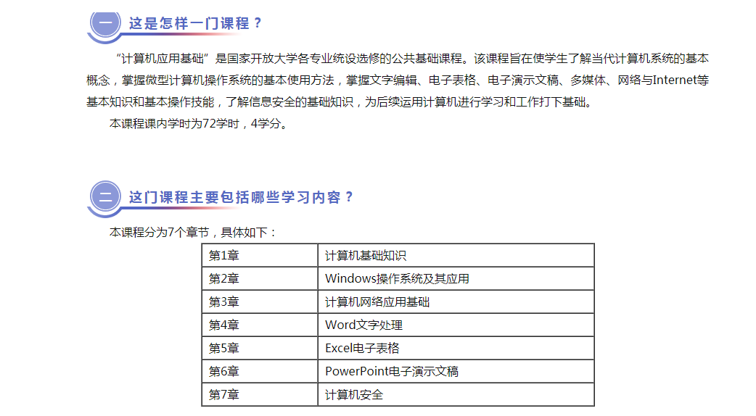
第六步：点击进入到怎么学

Slide 18
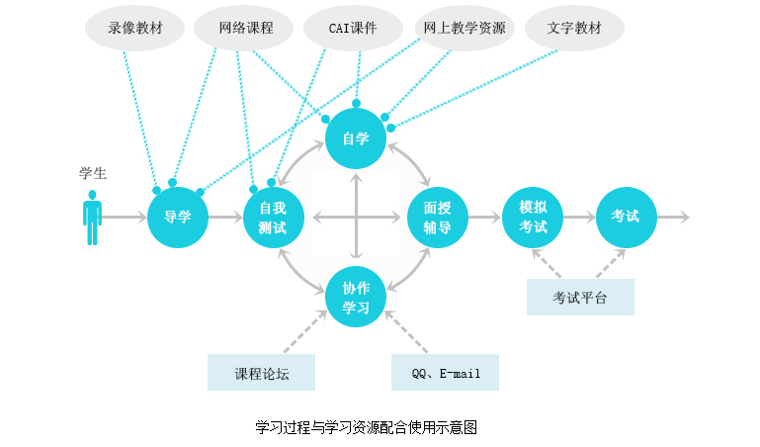
学习过程与学习资源配合使用图

Slide 19
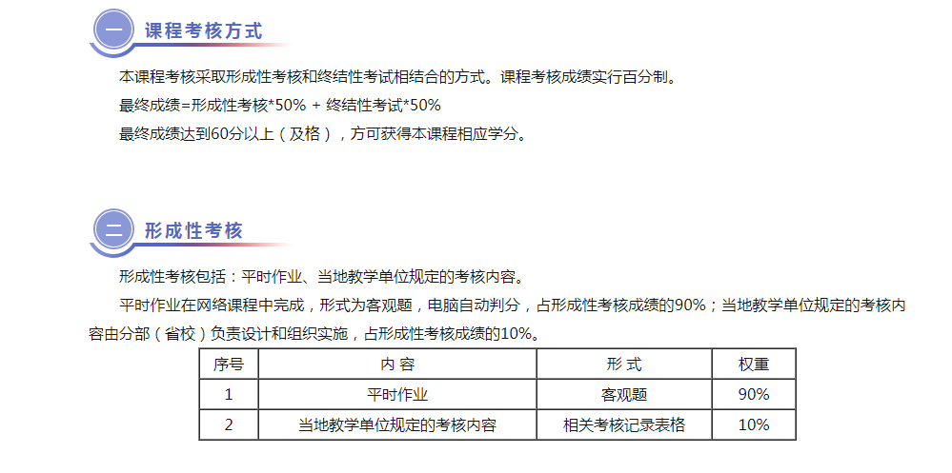
第七步：点击进入到怎么考
1. 考核目标
本课程以掌握计算机的基础知识、微型计算机的基本使用方法、文字和数据信息处理技术、计算机网络和一些工具软件的基本使用方法为最终目的，着重考察学生对基础知识、基本概念和基本操作技能的掌握情况。
2. 考核方式
本课程考核采取形成性考核和终结性考试相结合的方式。课程考核成绩实行百分制。
最终成绩=形成性考核*50% + 终结性考试*50%
最终成绩达到60分以上（及格），方可获得本课程相应学分。

Slide 20
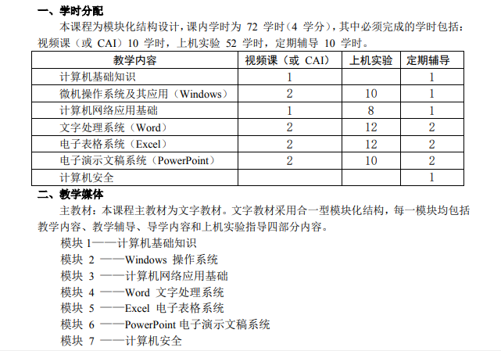

Slide 21
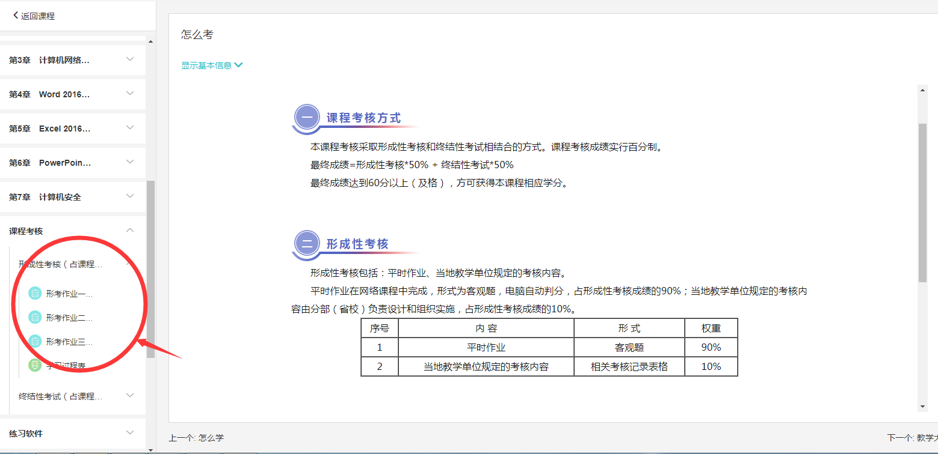
第八步：点击这里完成作业

Slide 22
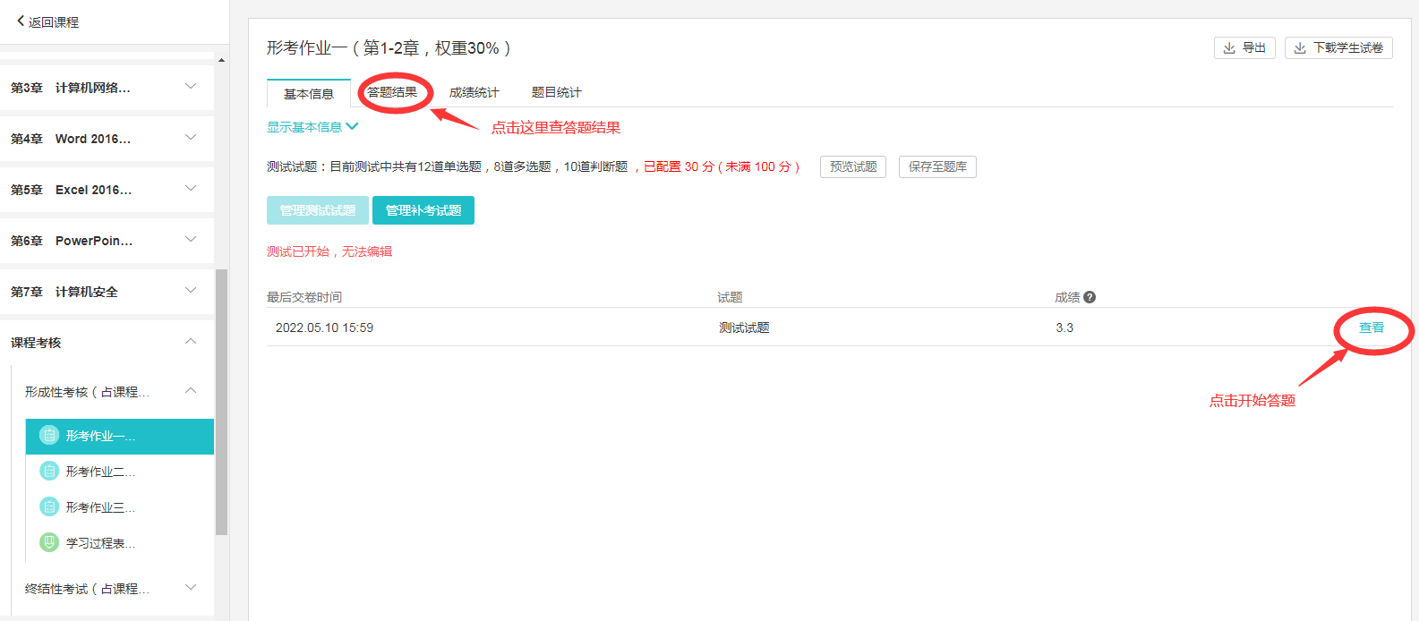
第九步：点击这里依次完成形考任务

Slide 23
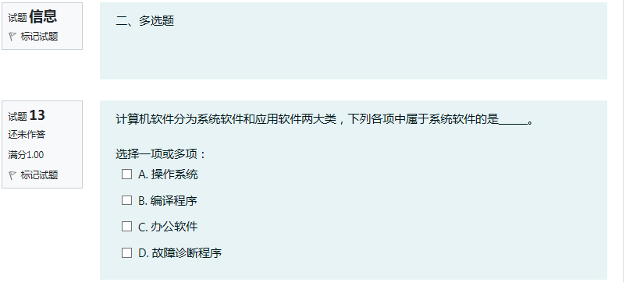
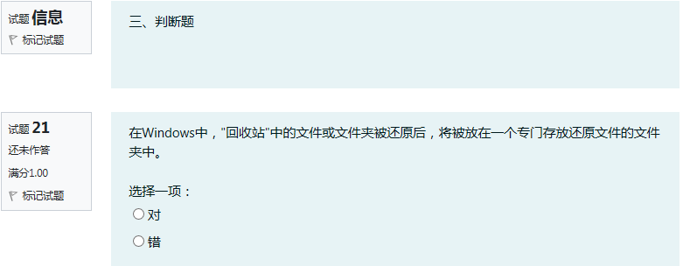
题型分为三种类型：单选题、多选题、判断题，采用随机抽题方法。

Slide 24
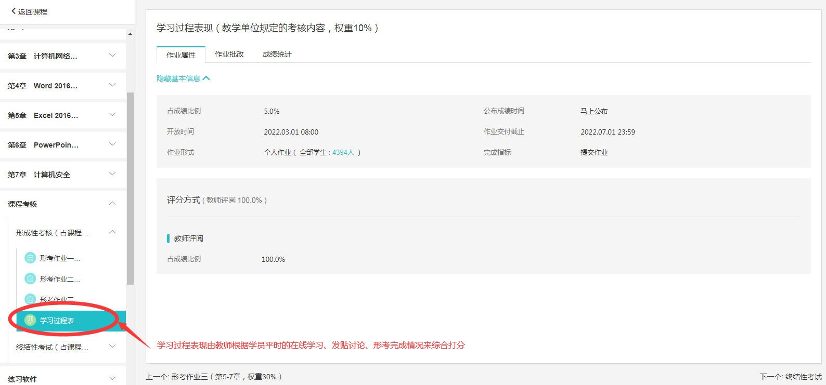
学习过程表现由教师根据学员平时的在线学习、发贴讨论、形考完成情况来综合打分。

Slide 25
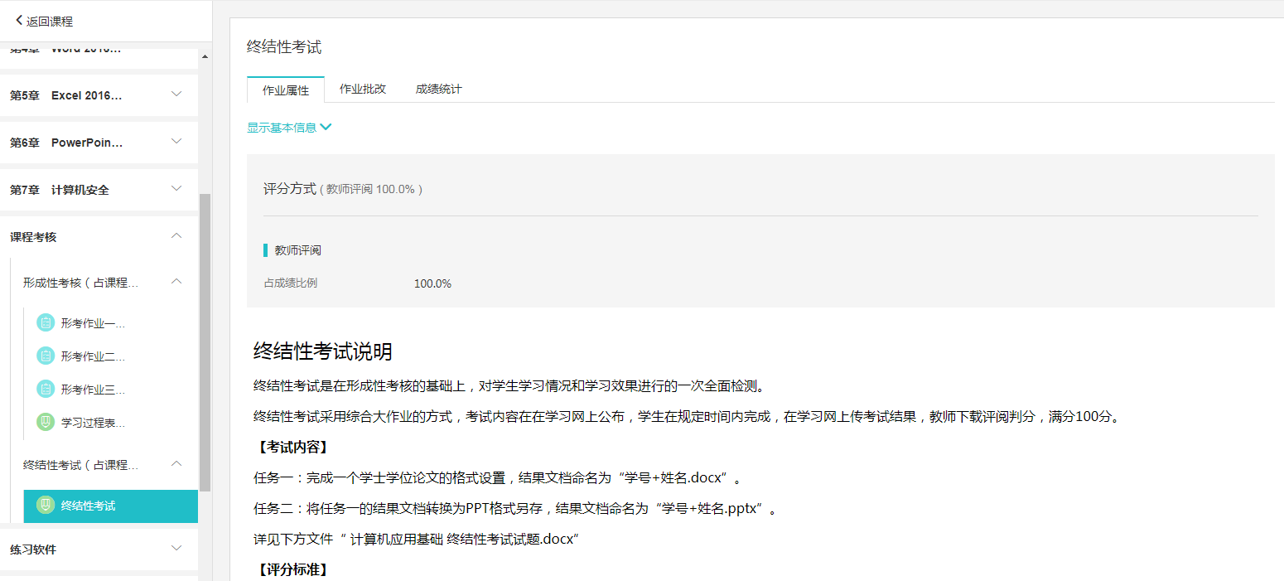
终结性考试的完成方法

Slide 26
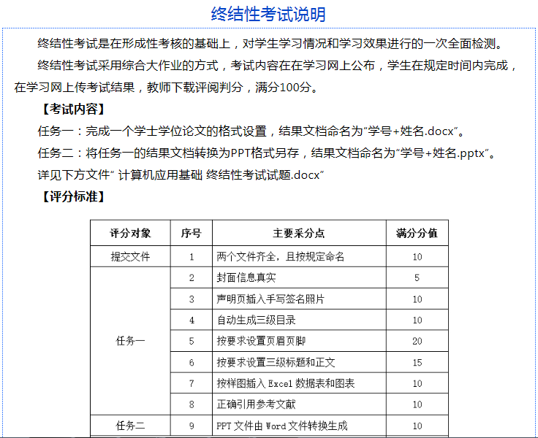
终结性考试说明

Slide 27
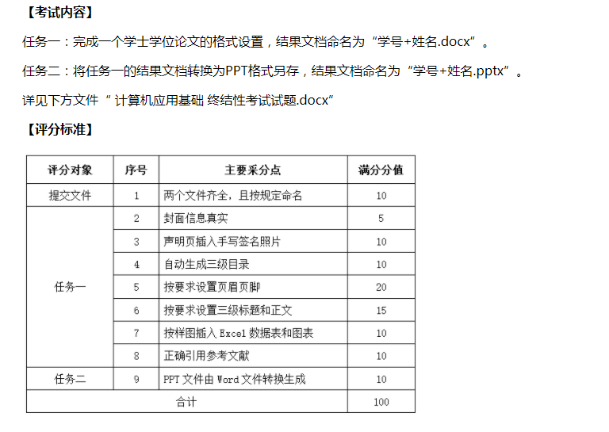
终结性考试评分标准

Slide 28
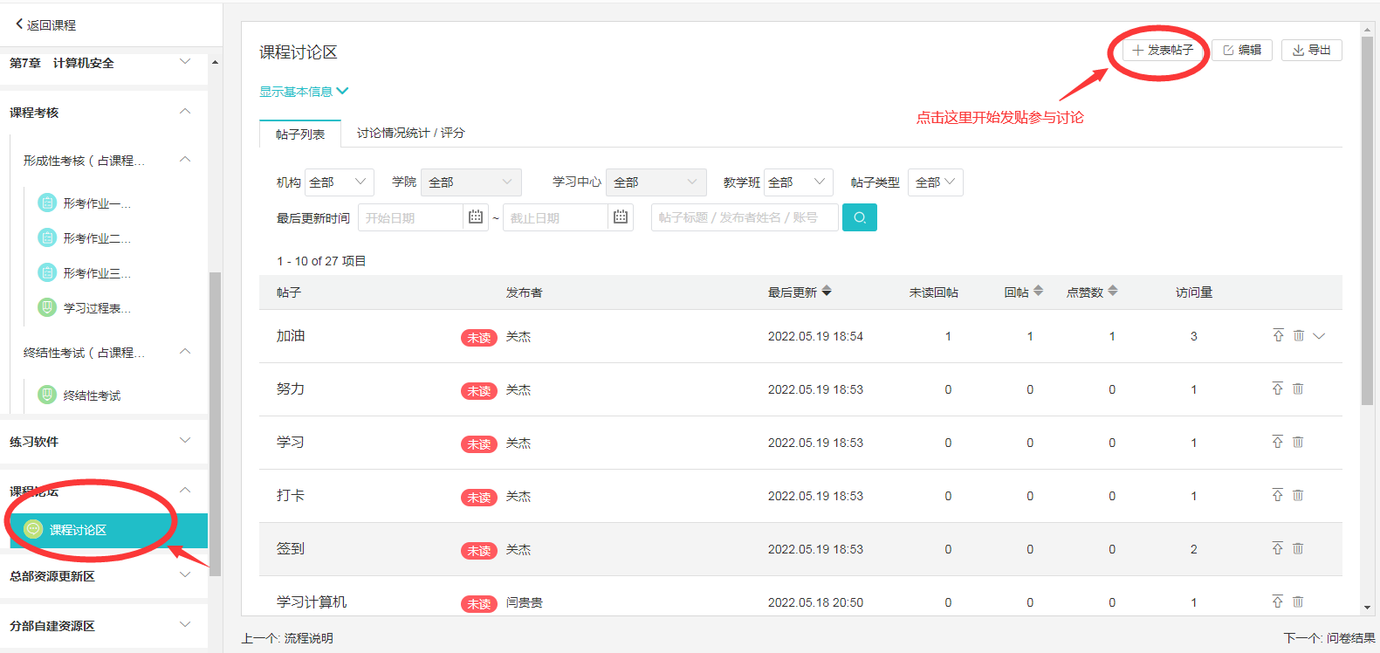
第十步：点击学习论坛进行发贴讨论

Slide 29
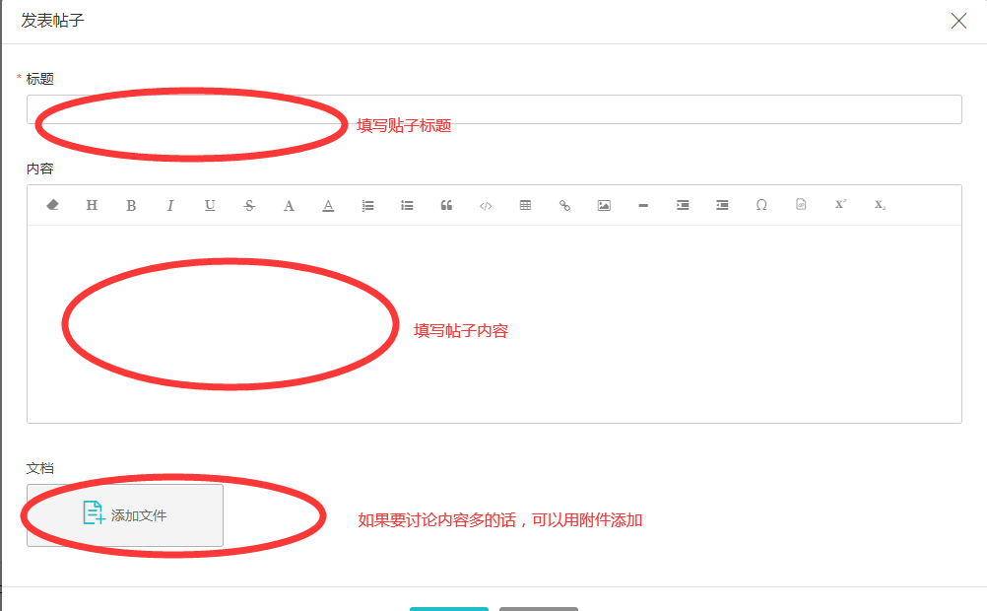
第十一步：发贴操作方法

Slide 30
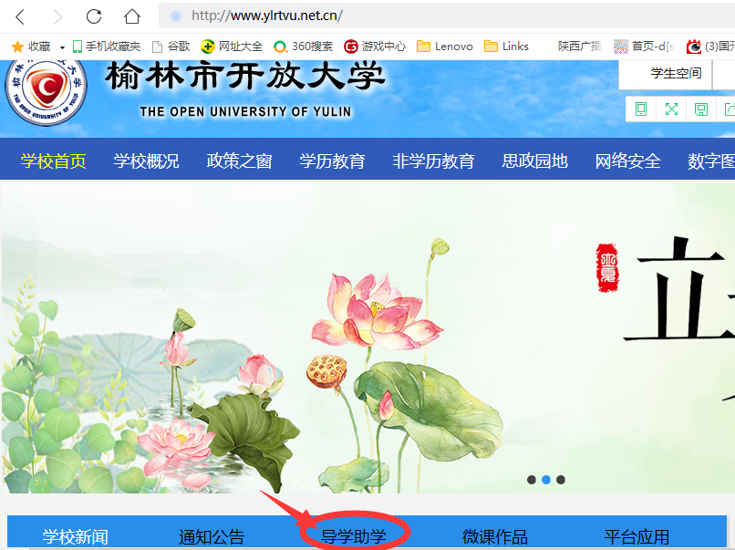
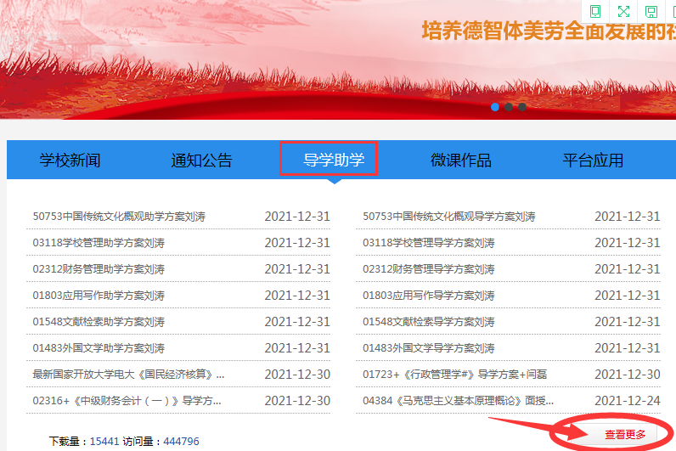
导学助学：进入“榆林市开放大学”网站主页，点击“导学助学”按钮

Slide 31
在“导学助学”栏目里，点击“查看更多”按钮

Slide 32
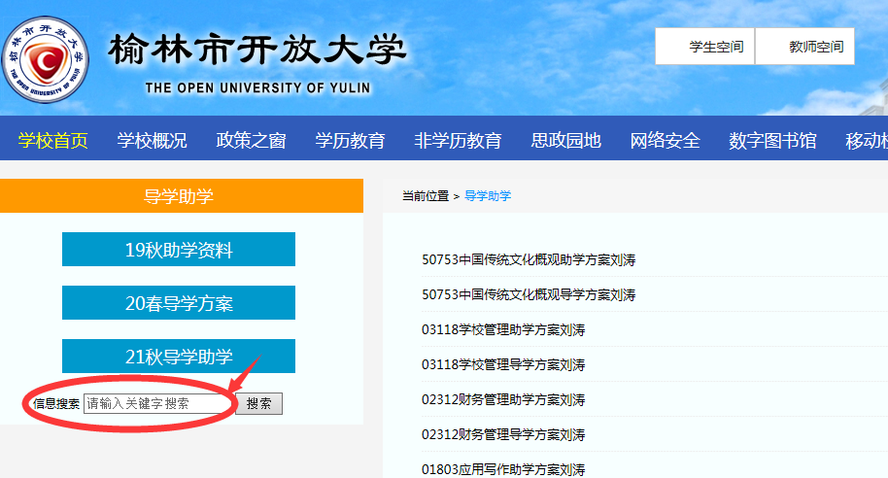
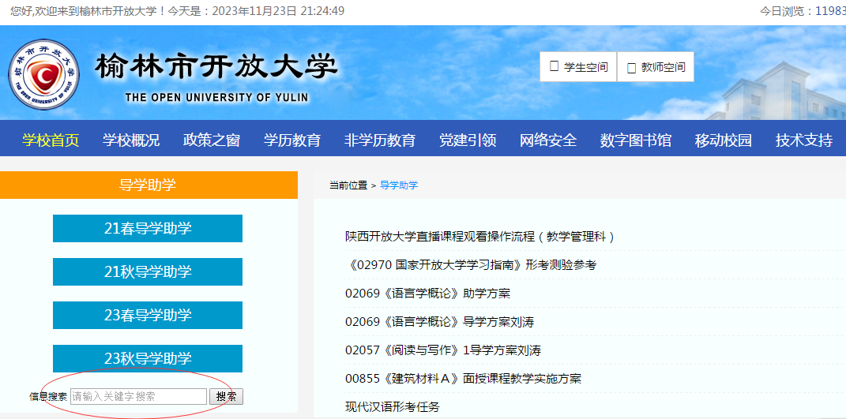
在“信息搜索”框中，输入课程名称或者课程ID号（通过专业规则查看），搜索所需课程资源，一般包括导学方案和形考辅导。

Slide 33
计算机应用基础历年考题

Slide 34
依次完成作业，发贴十贴以上，完成课程学习任务。
联系我们：如在学习过程中遇到问题，可以随时联系到课程任课教师，用QQ或者微信、打电话咨询，到学校来请教等方式都可以进行学习。
QQ号码：714140118@qq.com
微信号码与手机同号：18991099833

Slide 35
祝同学们学习顺利，
考出好成绩！！

